Slide 1


Kristina Brenkova
Kaj manjka Ljubljani?

Slide 2

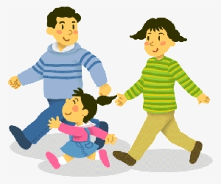



Kaj najraje počnete v prostem času?
Igrate igrice?
Gledate televizijo? Berete?
Se kdaj odpravite na sprehod? Kam? S kom?

Slide 3


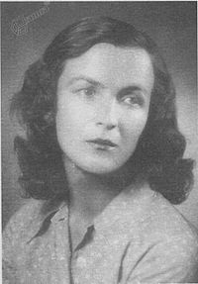


Brali bomo besedilo pisateljice Kristine Brenkove z naslovom Kaj manjka Ljubljani. Pisateljica se je rodila pred približno stotimi leti v Horjulu. Ukvarjala se je tudi s prevajanjem. Prevedla je knjigo Pika Nogavička. Bila je tudi urednica zbirke Čebelica.
Ta fotografija avtorja Neznan avtor je licencirana pod imenom CC BY-SA
Ta fotografija avtorja Neznan avtor je licencirana pod imenom CC BY-SA
Notes:
Pisateljica Kristina Brenkova se je rodila v Horjulu, z dekliškim priimkom Vrhovec. Doma so imeli manjšo kmetijo. Mama Frančiška je pekla kruh in pogače za celo dolino, da je kaj zaslužila. Vsak dan je spekla 30 hlebcev kruha. Kristina Brenkova je imela lepe spomine na otroštvo. Otroštvo je preživela v kmečkem svetu – svetu, ki je povezan z zemljo in s pradavnimi izročili. Imela je dve mlajši sestri, Julko in Stano. Pri pisateljici se je že zgodaj budilo hrepenenje po znanju in lepoti. Tudi knjige so jo zgodaj prevzele. Komaj šestletna je sedela na pručki pri katedru in pomagala učiteljici. Pred vsemi sošolci je znala Abecednik. Prebrala je tudi Martina Krpana Frana Levstika. V rojstnem kraju Horjul je končala štiri razrede osnovne šole.

Slide 4
»Ko bom velika, bom vse vedela. Ko bom velika, bom povsod iskala in našla jo bom, tisto čudovito knjigo, tisto pravo knjigo. Tisto knjigo, ki jo že vse dni iščem in je nikjer ne najdem. Vem pa, da knjiga je, da mora biti. V belo usnje vezana knjiga z bleščečo zlato obrezo. Natisnjena bo v neznanem jeziku, a vse bom razumela. Vse bom izvedela… … Ko bom velika, bom našla in brala tisto edino pravo, prečudovito knjigo, ki mi bo vse skrivnosti pojasnila.
« Kristina Brenkova (Odlomek iz črtice Ko bom velika… V: Kristina Brenkova: Tuja dežela, Ljubljana, Karantanija, 2000, str. 141 in 143)

Slide 5

a)POSLUŠANJE BESEDILA
b) GLASNO BRANJE
Berilo, str. 114, 115

Slide 6
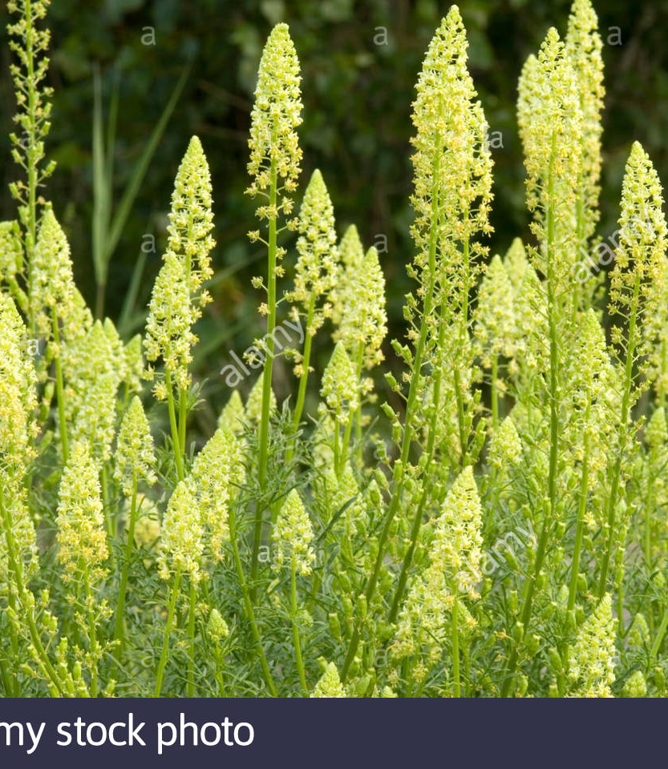
RAZLAGA NEZNANIH BESED
RESEDA - nizka rastlina z majhnimi
zelenkasto rumenimi dišečimi cveti.

Slide 7
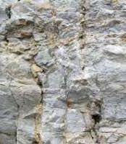
PEŠČENEC - kamnina, sestavljena iz drobnih zrn peska, zlepljenih med seboj z vezivom

Slide 8
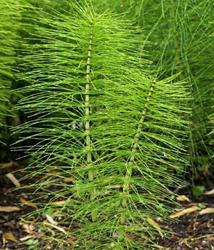
PRESLICA - rastlina vlažnih tal s členastim votlim steblom in sivo zelenimi stranskimi poganjki v isti višini.

Slide 9
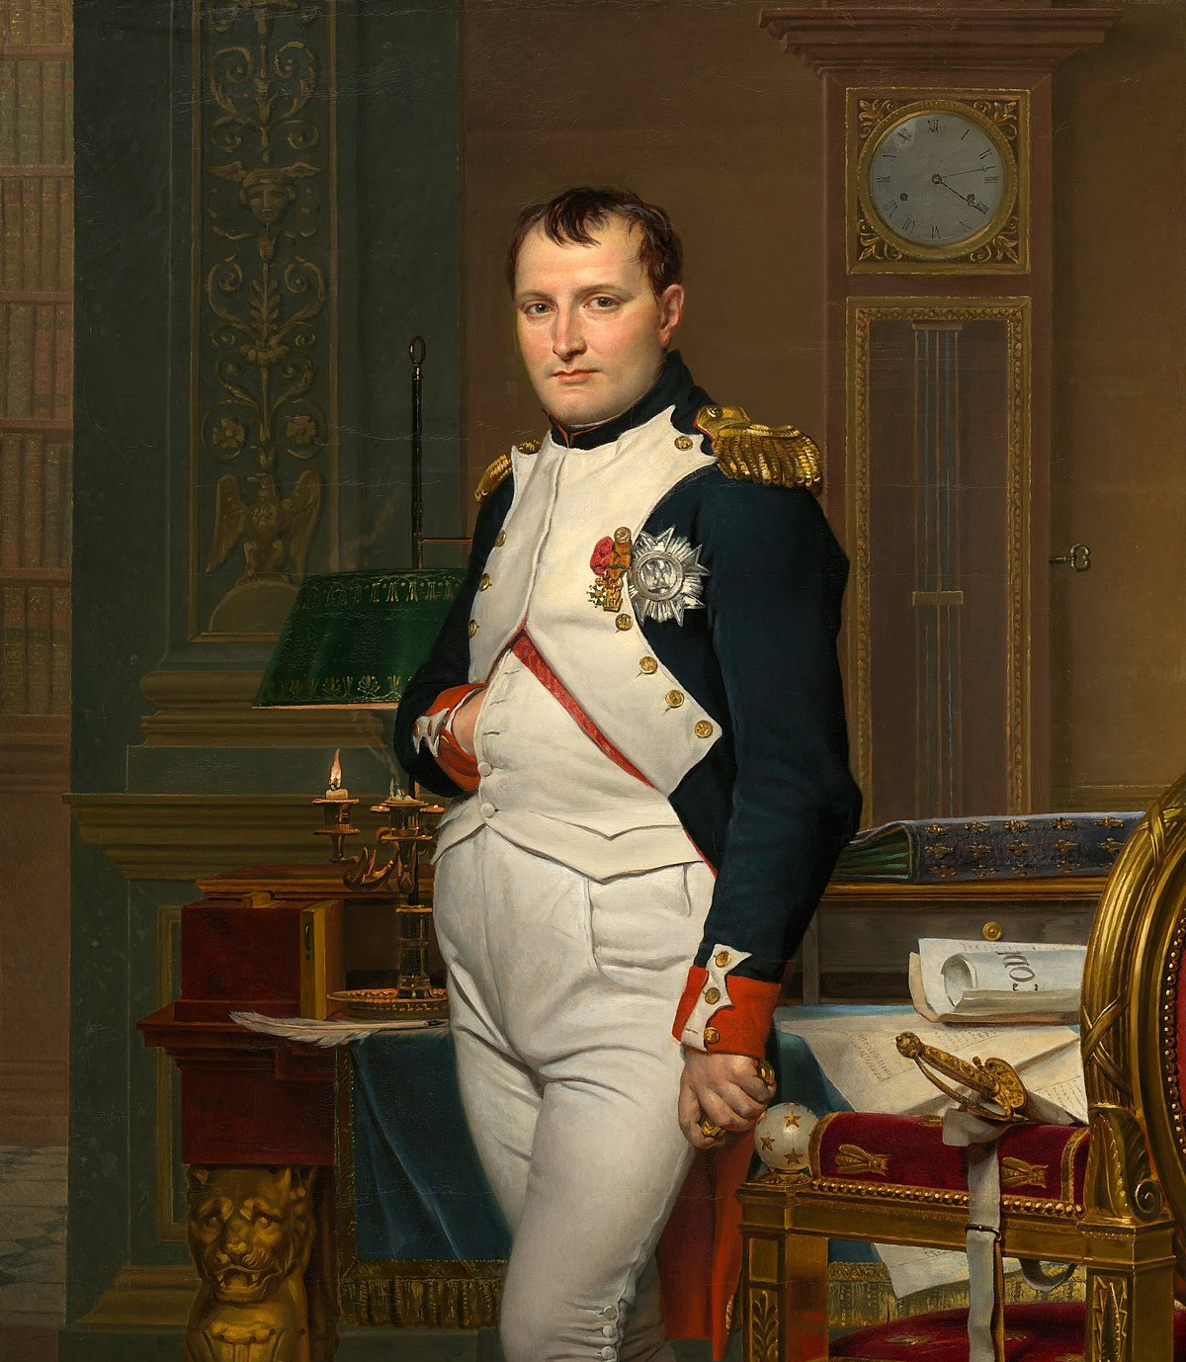
NAPOLEON – francoski vojskovodja

Slide 10
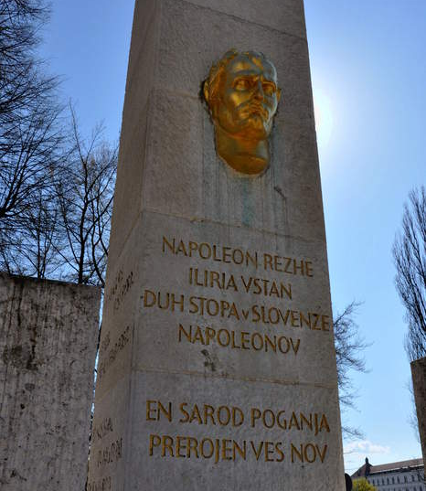
ILIRIJA VSTANI – besede Valentina Vodnika v času francoske oblasti

Slide 11
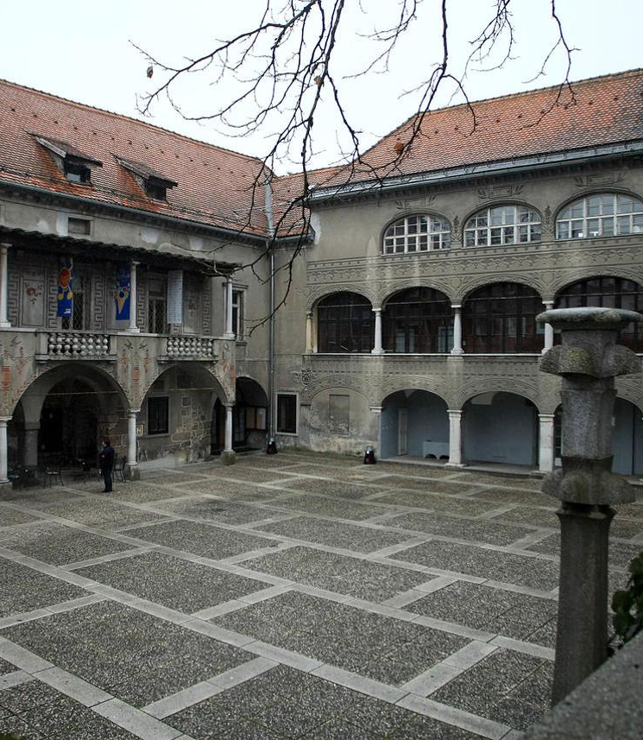
KRIŽANKE - je skupno ime za kompleks nekdanjega samostana. Zunanji prostori služijo kot prostori za različne kulturne prireditve; ob velikem dvorišču je gostinski lokal Plečnikov hram. Ima ohranjeno notranjo opremo, narejeno po Plečnikovih zamislih.

Slide 12
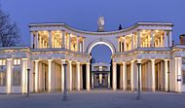
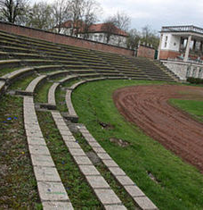
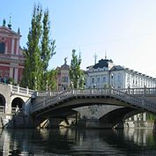
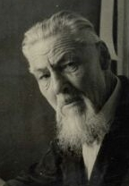
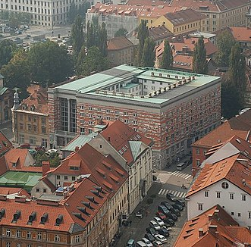
JOŽE PLEČNIK – slovenski arhitekt

Slide 13
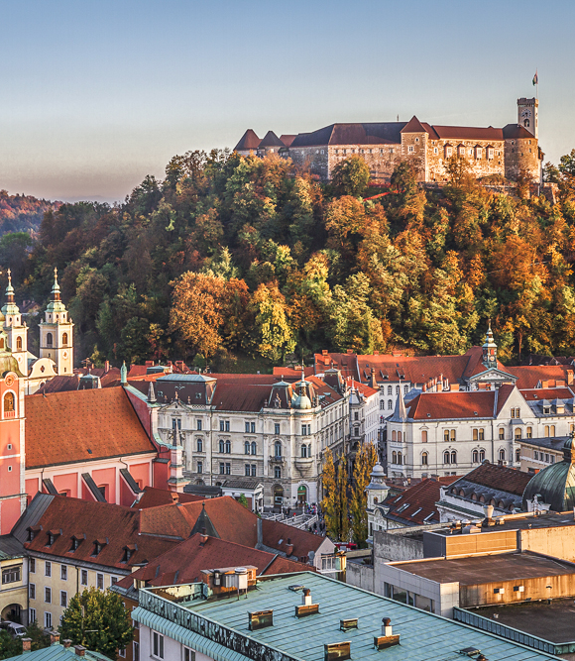
DELO Z BESEDILOM
Kako bi še lahko naslovili
prebrano besedilo?

Slide 14
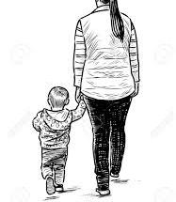
Kdo je glavna književna oseba?

Slide 15

Kje se sprehajata Andrej in njegova mati?
Kaj po njegovem mnenju manjka Ljubljani?
Ali tudi vi menite, da Ljubljani kaj manjka?
Katere spomenike je opazil Andrej?

Slide 16
Domača naloga
V zvezek – stran književnost napišeš naslov:
KRISTINA BRENKOVA – KAJ MANJKA LJUBLJANI?
Prepiši vprašanja z rdečo barvo in potrudi se z odgovori.
1.Kaj pa manjka vašemu domačemu kraju?
2. Katere znamenitosti so v tvojem domačem kraju?
3. Kako si predstavljaš poved Minil boš, tvoja dela so tvoj spomin?
4. Po čem si želiš, da bi si zapomnili tebe?

